Slide 1
Module Ethologie
Hoofdstuk 7.
Leerprincipes

Slide 2
7. Leerprincipes
Leertheorieën
Manieren van leren
Invloed op het leerproces
Ethologie
7. Leerprincipes

Slide 3
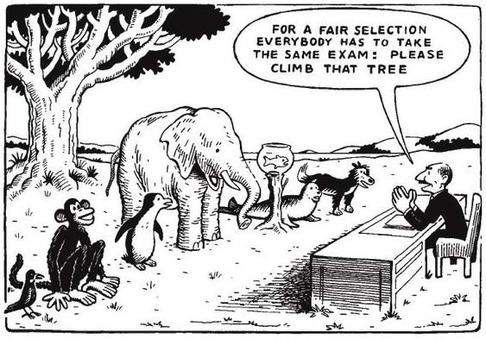
7.1 Oriëntatie
Gedrag is een combinatie van
erfelijke factoren en leerprocessen
Door te leren, kunnen dieren zich
aanpassen aan veranderende omstandigheden
Vergroot overlevingskans
Hoeveel en wat een dier precies kan leren, is erfelijk bepaald en afhankelijk van de diersoort
Maar hoe leren dieren nu eigenlijk?
Ethologie
Leerprincipes

Slide 4
7.2 Leertheorieën
Klassieke conditionering, Pavlov
Twee, steeds weer dezelfde tegelijk aangeboden prikkels krijgen dezelfde waarde. Een neutrale prikkel krijgt hierdoor een betekenis. (belletje = neutrale prikkel, betekent voer)
Onbewust verbanden leggen
Operante conditionering, Skinner en Thorndike
Gedrag verandert door de gevolgen die het gedrag heeft.
Gedrag wordt het beste versterkt door maar af en toe een beloning te geven.
Bewust leggen van verbanden = associatieleren
Ethologie
Leerprincipes

Slide 5
7.2 Leertheorieën
Trial and Error, Thorndike
Proefondervindelijk leren
Net zolang proberen tot het lukt
Cognitief leren/ inzicht
Denken en bewust handelen
Gedrag zijn acties met een doel
Dieren kunnen denken en bewust handelen, net als de mens
Gedrag vertonen dat in een andere situatie is geleerd (generaliseren)
Hoe intelligenter het dier, des te meer inzichtshandelingen
Ethologie
Leerprincipes

Slide 6
7.3 Manieren van leren
Dieren leren op verschillende manieren:
Door ervaring
Door te imiteren
Door inzicht
Ethologie
Leerprincipes

Slide 7
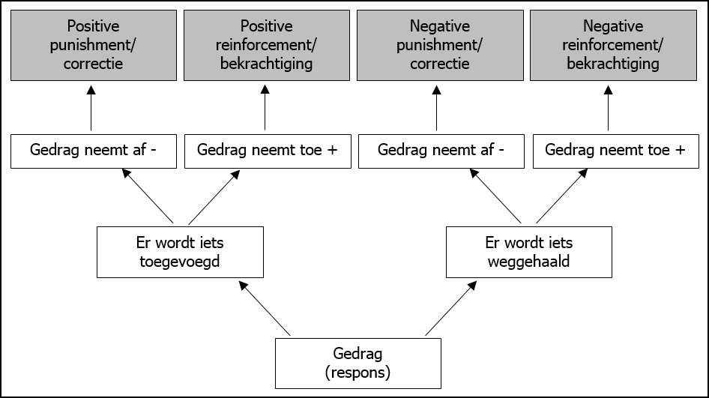
7.3 Manieren van leren
Leren door ervaring
Deze manier zie je bij het conditioneren
Er zijn vier manieren waarop een dier een gevolg kan ervaren:
Ethologie
Leerprincipes
Notes:
Positief – er wordt iets toegevoegd
Negatief – er wordt iets weggehaald
Bekrachtiging – gedrag neemt toe
Correctie – gedrag neemt af

Slide 8
7.3 Manieren van leren
Leren door te imiteren
Leren door het gedrag van andere dieren na te doen
Kan van soortgenoten, maar kan ook van andere diersoorten
Een dier ziet of hoort een gedrag en doet dat na
Nabootsen/ imiteren/ imitatieleren/ na-apen
Ethologie
Leerprincipes

Slide 9
7.3 Manieren van leren
Leren door inzicht
Inzichtelijk leren is als dieren in een nieuwe situatie een probleem sneller oplossen dan mogelijk zou zijn met trial and error
Zelf oplossingen bedenken voor nieuwe situaties, met dingen die geleerd zijn in andere situaties
Ethologie
Leerprincipes

Slide 10
7.4 Invloed op het leerproces
Biologisch belang:
Als het gevolg van bepaald gedrag belangrijk is voor het dier om te kunnen overleven, leert het sneller dan als dat niet zo is.
Actie en reactie:
Als een dier de gevolgen van zijn gedrag direct na het gedrag ervaart, legt het gemakkelijk een verband tussen dit gedrag en het gevolg. Als er meer tijd tussen zit, is de kans groot dat het dier tussendoor ander gedrag laat zien.
Ethologie
Leerprincipes

Slide 11
7.4 Invloed op het leerproces
Primaire socialisatiefase:
Periode in het leven van dieren waarin ze snel leren. De manier waarop een jong dier in deze fase met een situatie leert omgaan, is ingeprent voor het leven.
Gewenning/habituatie:
Gedrag dooft uit door het ontbreken van een bestraffing of beloning, tot het moment dat de prikkel geen gedrag meer uitlokt.
Ethologie
Leerprincipes

Slide 12
7.4 Invloed op het leerproces
Erfelijke aanleg:
Bestaat uit de kenmerken die van ouders op jongen worden overgedragen.
Emoties bij dieren:
Alle gewervelde dieren hebben een zevental basis emoties. Jaak Panksepp doet hier al jaren onderzoek naar. Ook ongewervelde diersoorten ervaren emoties. Daarnaast moet je ook rekening houden met de invloed van je eigen emoties als je met dieren werkt.
Ethologie
Leerprincipes

Slide 13
Vragen
Wat wordt in de ethologie bedoeld met ‘generalisatie’?
Het associëren van verschillende prikkels die op elkaar lijken
Het afnemen van gedrag wanneer er geen beloning volgt
Het uitproberen van verschillende gedragingen, om een nieuwe situatie te kunnen beheersen
Een eenmaal aangeleerde gewoonte, die moeilijk te veranderen is
Ethologie
Leerprincipes
Notes:
Antwoord a is juist
Voorwaardelijke prikkels die op elkaar lijken, bijvoorbeeld belletjes van verschillende toonhoogtes, kunnen snel dezelfde betekenis krijgen.

Slide 14
Vragen
Wat is een duidelijk voorbeeld van inzichtsgedrag?
Een kat die op een deurklink springt en deze zo openmaakt
Een pup die zijn moeder ziet zitten als ze een koekje krijgt en ditzelfde doet
Een konijn dat zijn voerbak door het hok gooit als het eten wilt
Een raaf die een ijzerdraadje buigt om voer te pakken
Ethologie
Leerprincipes
Notes:
Antwoord d is juist
Inzichtelijk leren is als dieren in een nieuwe situatie met een probleem sneller oplossen dan mogelijk zou zijn met trial of error. Het dier bedenkt zelf oplossingen voor nieuwe situaties, met dingen die het heeft geleerd in andere situaties.

Slide 15
Vragen
Wat wordt bedoeld met de primaire socialisatiefase?
Het moment dat het dier gedrag koppelt aan een gevolg
Het moment dat het dier beseft dat zijn gedrag de oorzaak is van het gevolg
De periode waarin het dier erg gevoelig is om te leren
De periode waarin het dier leert
Ethologie
Leerprincipes
Notes:
Antwoord c is juist

Slide 16
Vragen
Van welke leertheorie wordt in de voorbeelden gebruik gemaakt:
operante conditionering, cognitief leren of klassieke conditionering?
a) Een kip die de betekenis van de clicker leert kennen, doordat hij na elke click iets te eten krijgt
b) Een kat die altijd aangerend komt bij het openen van een blikje natvoer
c) Een rat die leert dat hij voedsel krijgt als hij op een hendel drukt op het moment dat er een lampje brandt
Ethologie
Leerprincipes
Notes:
Klassieke conditionering in alle drie de gevallen

